Slide 1

2.3.2平面与平面
垂直的判定

Slide 2
复习回顾
两直线所成角的取值范围：
[ 0º, 90º ]
直线和平面所成角的取值范围：
[ 0º, 90º ]
平面的斜线和平面
所成的角的取值范围：
O
( 0º, 90º )
θ₁
A
B
α

Slide 3
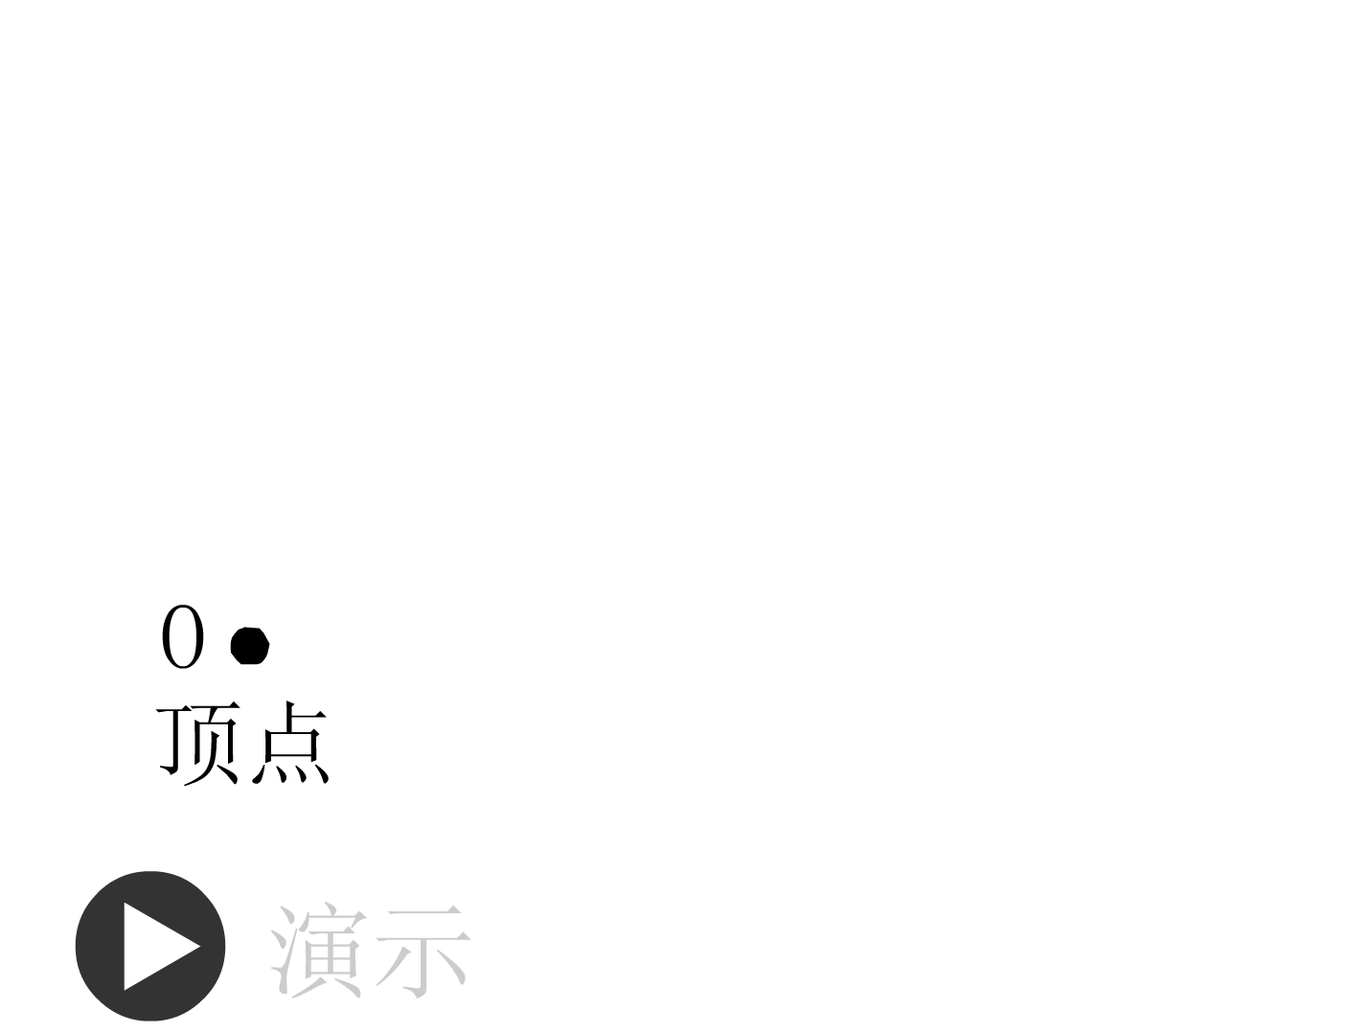
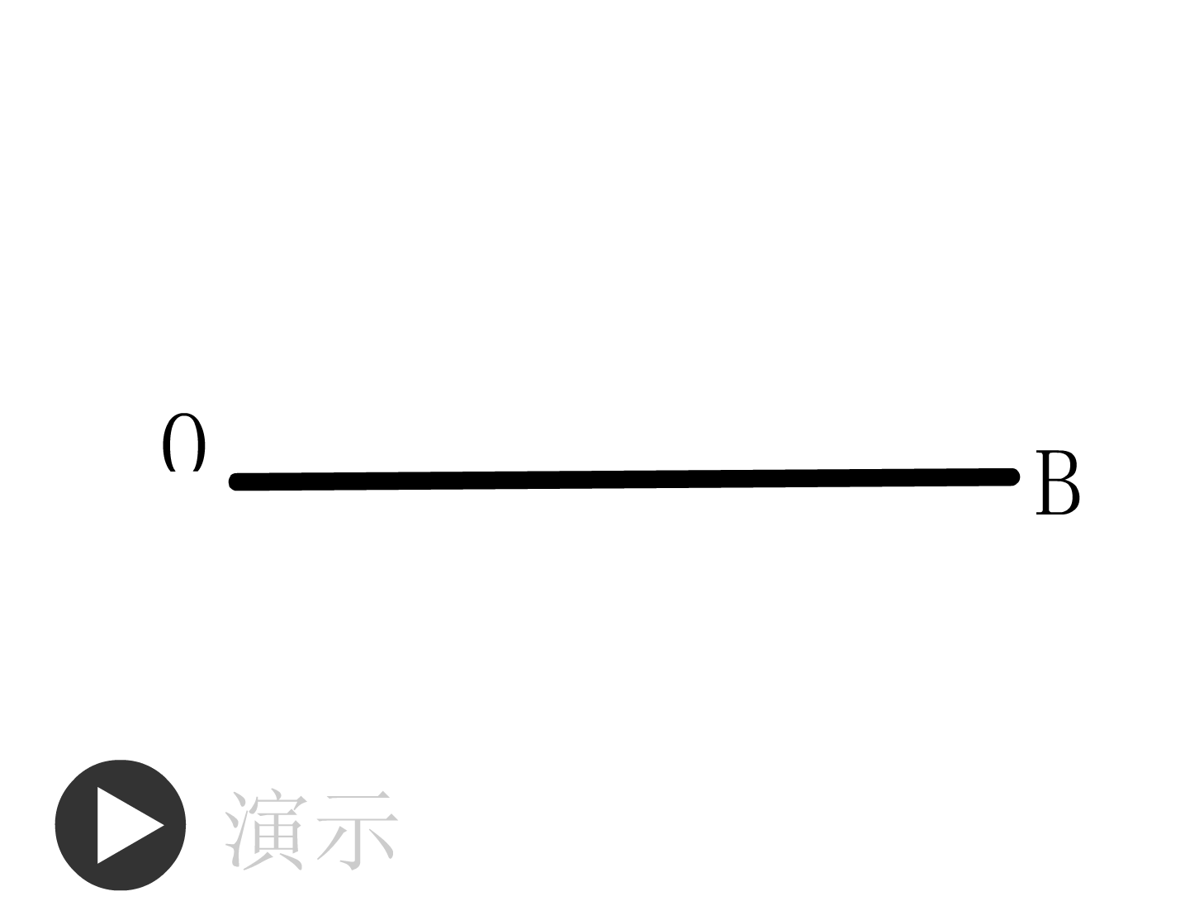
1.在平面几何中"角"是怎样定义的？
从一点出发的两条射线所组成的图形叫做角。
或: 一条射线绕其端点旋转而成的图形叫做角。

Slide 4
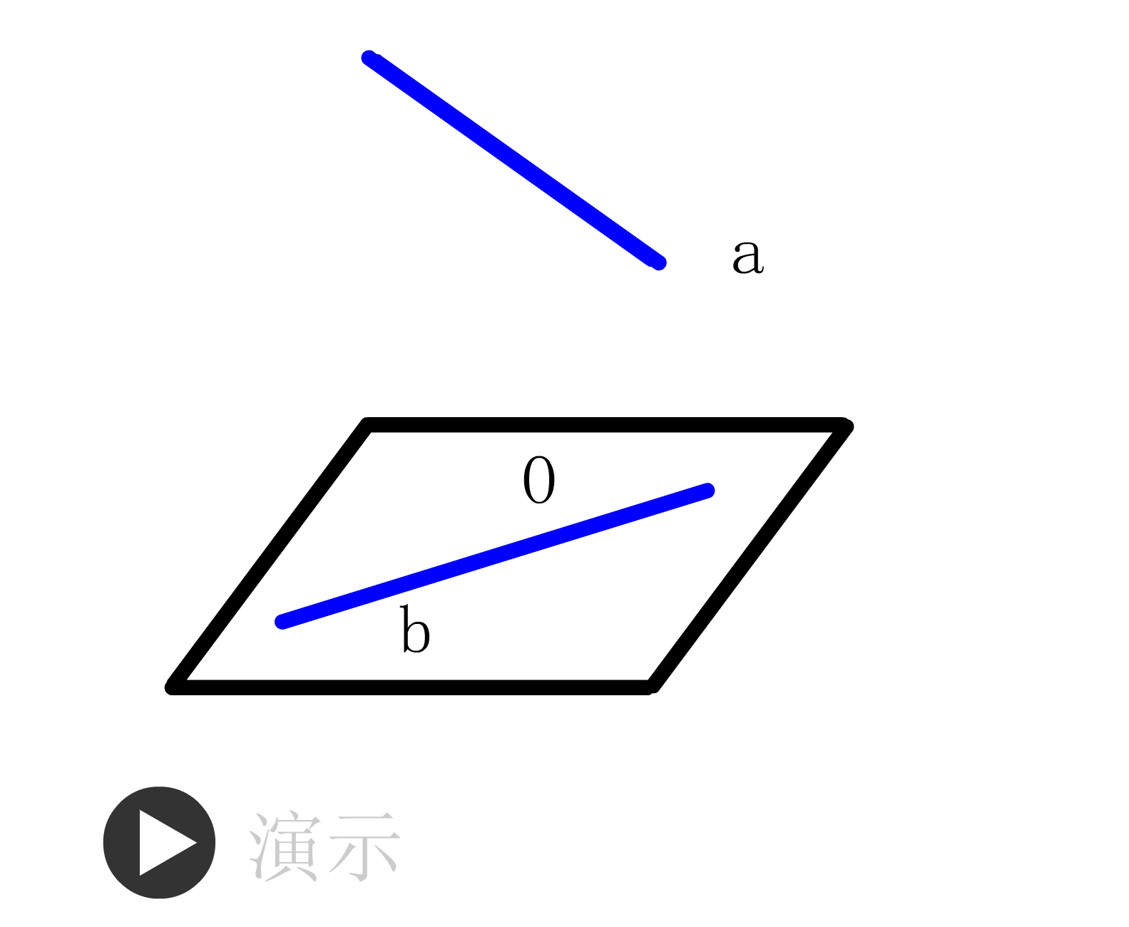
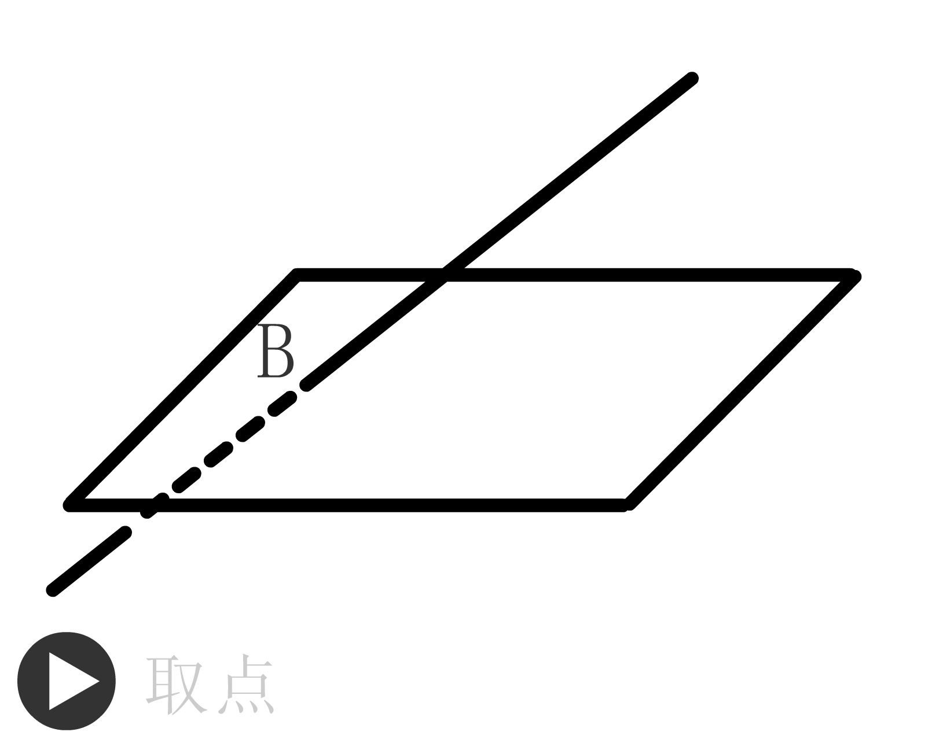
2.在立体几何中,"异面直线所成的角"是怎样定义的？
直线a、b是异面直线,在空间任选一点O,分别引直线a' //a, b'// b,我们把相交直线a' 和 b'所成的锐角 （或直角）叫做异面直线所成的角。
3.在立体几何中,"直线和平面所成的角"是怎样定义的？
平面的一条斜线和它在平面上的射影所成的锐角, 叫做这条直线和这个平面所成的角。

Slide 5
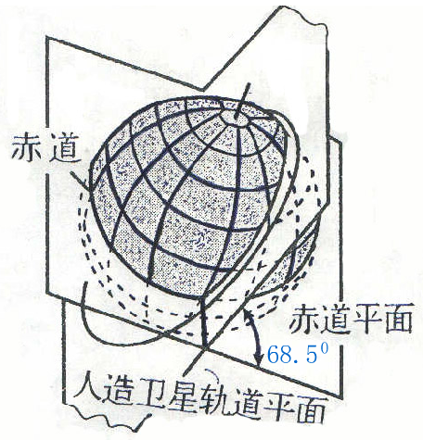
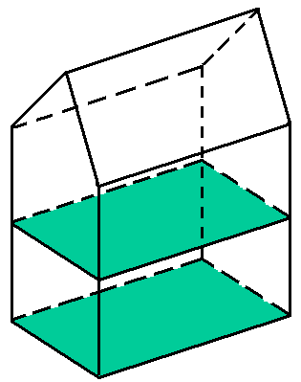
问题:异面直线所成的角、直线和平面所成的角有什么共同的特征？
结论:它们的共同特征都是将三维空间的角转化为二维空间的角,即平面角。
拦洪坝
水平面
二面角

Slide 6

1 半平面定义
半平面:
平面的一条直线把平面分
为两部分，其中的每一部
分都叫做一个半平面。
l
l
α
α

Slide 7
2．二面角的定义
从一条直线出发的两个半平面所组
成的图形叫做二面角，这条直线叫做二
面角的棱，每个半平
面叫做二面角的面．
l
棱为l，两个面分
别为α、β的二面角记
为 α-l-β ．
β
α

Slide 8
B
二面角的认识
你从图中看出了二面角的几种写法?
∠AOB
O
A
二面角α－AB－ β
A
C
二面角C－AB－ D
B
D
α
B
β
A
二面角α－ l－ β
α
α
β
β
l
l
5

Slide 9
3．画二面角
⑴ 平卧式：
β
A
α
α
l
l
A
B
β
B
A
⑵ 直立式：
l
β
B
α

Slide 10
4．二面角的大小
怎样度量二面角的大小？能否转化为两相交直线所成的角？
l
β
α

Slide 11
4．二面角的大小
怎样度量二面角的大小？能否转化为
两相交直线所成的角？
在二面角α-l-β的
棱l上任取一点O，如
图，在半平面 α 和 β
内，从点 O 分别作垂
直于棱 l 的射线OA、
OB，射线OA、OB组成∠AOB．则 ∠AOB 叫做二面角 α-l-β 的平面角
l
B
O
A
β
α

Slide 12
4．二面角的大小
怎样度量二面角的大小？能否转化为
两相交直线所成的角？
l
B
在二面角α-l-β的
棱l上任取一点O，如
图，在半平面 α 和 β
内，从点 O 分别作垂
直于棱 l 的射线OA、
OB，射线OA、OB组成∠AOB．则 ∠AOB 叫做二面角 α-l-β 的平面角
O
B₁
A
β
O₁
A₁
α
∠AOB的大小一定．

Slide 13
4．二面角的大小
二面角的大小可以用它的平面角来
度量．即二面角的平面角是多少度，就
说这个二面角是多少度．
A
① 二面角的两个面重合： 0º；
O
B
② 二面角的两个面合成一个平面：180º；
二面角的范围：[ 0º, 180º ]．
③ 平面角是直角的二面角叫直二面角．

Slide 14
二面角的平面角
二面角的平面角必须满足：
1）角的顶点在棱上
2）角的两边分别在两个面内
3）角的边都要垂直于二面角的棱
α
A
α
A
l
β
B
O
O
β
B
哪个对?怎么画才对?
10

Slide 15
二面角的平面角的作法
α
1.定义法
根据定义作出来
A
l
β
O
B
2.垂面法
作与棱垂直的平面与
两半平面的交线得到
α
β
l
O
3.垂线法
B
γ
A
A
α
D
O
l
β
12

Slide 16
归纳：求二面角大小的步骤为：
（1）找出或作出二面角的平面角；
（2）证明其符合定义(垂直于棱)；
（3）计算.

Slide 17

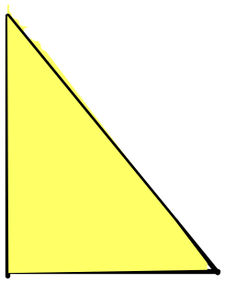


问题：
如何检测所砌的墙面和地面是否垂直？

Slide 18
5. 平面与平面垂直
两个平面相交，如果它们所成的二
面角是直二面角，就说这两个平面互相
垂直. 平面α与β垂直，记作α⊥β.
β
β
α
α

Slide 19

猜想：
如果一个平面经过了另一个平面的一条垂线，那么这两个平面互相垂直.

Slide 20
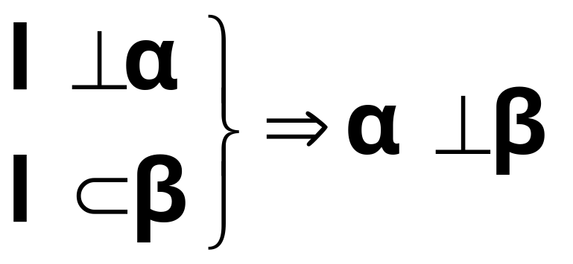

面面垂直的判定定理
如果一个平面经过另一个平面的一
条垂线，那么这两个平面互相垂直
符号表示：
β
B
α
A
C
D
线线垂直
线面垂直
面面垂直

Slide 21
例1 如图，AB是⊙O的直径， PA垂直于
⊙O所在的平面，C是圆周上不同于A, B
的任意一点，求证：平面PAC⊥平面PBC.
P
C
A
B
O

Slide 22
例1 如图，AB是⊙O的直径， PA垂直于
⊙O所在的平面，C是圆周上不同于A, B
的任意一点，求证：平面PAC⊥平面PBC.
P
线线垂直
→线面垂直
C
→面面垂直
A
B
O

Slide 23
练习1：教材P₆₉探究
(1) 四个面的形状怎样？
(2) 有哪些直线与平面垂直？
(3) 任意两个平面所成的二面角的平面角
如何确定？
A
B
D
C

Slide 24

课堂练习：
一、判断：
1.如果平面α内有一条直线垂直于平面β内的一条直线，则α⊥β.（ ）
×
2.如果平面α内有一条直线垂直于平面β内的两条直线，则α⊥β.（ ）
×
3. 如果平面α内的一条直线垂直于平面β内的两条相交直线, 则α⊥β.（ ）
√
√
4.若m⊥α，m β，则α⊥β.( )
∪

Slide 25

二、填空题：
无数
1.过平面α的一条垂线可作_____个平面
与平面α垂直.
无数
2.过一点可作____个平面与已知平面垂直.
一
3.过平面α的一条斜线，可作____个平
面与平面α垂直.
一
4.过平面α的一条平行线可作____个平
面与α垂直.

Slide 26
寻找二面角的平面角
在正方体ABCD-A’B’C’D’中，找出下列二面角的平面角：
（1）二面角D’-AB-D和A’-AB-D；
（2）二面角C’-BD-C和C’-BD-A.
D’
C’
A’
B’
D
C
A
B

Slide 27
寻找二面角的平面角
在正方体ABCD-A’B’C’D’中，找出下列二面角的平面角：
（1）二面角D’-AB-D和A’-AB-D；
（2）二面角C’-BD-C和C’-BD-A.
D’
C’
A’
B’
D
C
A
B

Slide 28
寻找二面角的平面角
寻找二面角的 平面角
在正方体ABCD-A’B’C’D’中，找出下列二面角的平面角：
（1）二面角D’-AB-D和A’-AB-D；
（2）二面角C’-BD-C和C’-BD-A.
D’
C’
A’
B’
D
C
O
A
B

Slide 29
寻找二面角的平面角
在正方体ABCD-A’B’C’D’中，找出下列二面角的平面角：
（1）二面角D’-AB-D和A’-AB-D；
（2）二面角C’-BD-C和C’-BD-A.
D’
C’
A’
B’
D
C
O
A
B

Slide 30
例2 已知空间四边形ABCD的四条边和对
角线都相等，求平面ACD和平面BCD所
成二面角的大小.

Slide 31
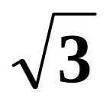
练习2：如图，已知三棱锥D-ABC的三
个侧面与底面全等，且AB＝AC＝ ，
BC＝2，求以BC为棱，以面BCD与面
BCA为面的二面角的大小？
D
A
C
E
B

Slide 32
练习2：如图，已知三棱锥D-ABC的三
个侧面与底面全等，且AB＝AC＝ ，
BC＝2，求以BC为棱，以面BCD与面
BCA为面的二面角的大小？
D
A
C
E
B

Slide 33

练习3： ABCD是正方形，O是正方形的
中心，PO⊥平面ABCD ， E是PC的中点，
求证：(1) PC⊥平面BDE；
(2)平面PAC⊥BDE.
是正方形，
P
E
D
C
O
A
B

Slide 34

归纳小结：
(1)判定面面垂直的两种方法：
①定义法
②根据面面垂直的判定定理
(2)面面垂直的判定定理不仅是判定两个平面
互相垂直的依据，而且是找出垂直于一个平
面的另一个平面的依据；
(3)从面面垂直的判定定理我们还可以看出面
面垂直的问题可以转化为线面垂直的问题来
解决.

Slide 35


三、如右图：
A是ΔBCD所在平面外一点，AB=AD，
∠ABC=∠ADC=90°，E是BD的中点，
求证：平面AEC⊥平面ABD
A
B
C
E
D

